Slide 1
Modul 5
Tehnologija in gostinstvo

Slide 2
01
Brezstične storitve
Module 5
02
Masivni podatki
Napredek v tehnologiji in komunikacijah spreminja način iskanja, uživanja in ravnanja z odpadno hrano. Od začetka pandemije COVID-19 je bilo uvajanje novih tehnologij ključnega pomena za preživetje podjetij v gostinskem sektorju. Panoga gostinstva ima pomembno vlogo pri oblikovanju trendov, saj deluje kot posrednik med proizvajalci in gosti.
03
Dostava na zahtevo
04
Maloprodajni izdelki
05
Trženje

Slide 3
Tehnologija spreminja način iskanja, uživanja in ravnanja z odpadno hrano.
Gostinski obrati, ki sprejemajo nove prehranske trende, svojim gostom ne ponujajo le priložnosti za uživanje njihovih izdelkov, temveč tudi priložnost za potrošnike, da se seznanijo z najnovejšimi trendi v živilski industriji in se o njih poučijo (Food for Life).
Kljub temu, da gre za ene največjih zaposlovalcev v Evropi, je 70 % gostinskih obratov oz. malih in srednjih podjetij izjavilo, da ne sodelujejo pri raziskavah in inovacijah, le približno 20 % pa jih je izjavilo, da bi bili pripravljeni preizkusiti nove ali obstoječe tehnologije, ki so jim na voljo (Food for Life).
Ker so gostinska podjetja ključni nosilci sprememb v sektorju, je pomembno, da si nenehno prizadevajo za inovacije.
"Raziskave in inovacije (R&I) so ključna gonilna sila pri pospeševanju prehoda na trajnostne, zdrave in vključujoče prehranske sisteme." (Farm to Fork Strategy)

Slide 4
Nepripravljenost na spremembe
Nepripravljenost na spremembe je povezana s številnimi pomisleki.
Pomanjkanje časa in finančnih virov.
Nizka ozaveščenost o inovacijah zaradi pomanjkanja informacij o novih tehnologijah.
Pomanjkanje vodstvenih sposobnosti, potrebnih za izvajanje raziskav in inovacij poleg vsakodnevnih poslovnih dejavnosti.
Skepticizem in nelagodje v zvezi z novimi in netradicionalnimi poslovnimi modeli.
Strah pred izgubo gostov in zaposlenih.
[Vir: Food for Life]

Slide 5
Tehnologije prehranskih storitev
Zaradi teh omejitev inovacij v MSP, ki se ukvarjajo z gostinstvom, je pomembno, da se razvijejo priložnosti za sodelovanje med tehnološkimi podjetji in MSP. [Vir: Food for Life]
V tem modulu boste spoznali nekatera ključna tehnološka področja in kako nekatere tehnologije ponujajo enostavno izvedljive rešitve za MSP v gostinskem sektorju. Vaše učenje se bo povečalo s pomočjo konkretnih študij primerov podjetij, ki so sprejela te postopke in tako izpolnila potrebe potrošnikov.
Notes:
Link to source:
https://www.prnewswire.com/news-releases/rise-of-contactless-dining-anticipating-food-service-industry-says-brandessence-market-research-301198600.html

Slide 6
ENOSTAVNA VAJA:
PREDEN NADALJUJEMO S TEM MODULOM
Ali lahko sestavite seznam tehnoloških sistemov za uporabo v gostinskem sektorju, ki jih poznate?
Nato navedite vse oblike tehnologije, ki se trenutno uporabljajo v vašem gostinskem obratu.

Slide 7
MODUL 5
1. Brezstične storitve

Slide 8
Brezstične storitve
Zaradi pandemije COVID-19 smo v sektorju gostinskih storitev zaznali hiter porast uporabe brezstičnih storitev.
Medtem ko so se brezstični plačilni sistemi stalno razvijali, se je revolucija razširila tudi na uporabo brezstičnih menijev in na naročanje oz. dostavo hrane. To zagotavlja, da bodo brezstični pristopi v sektorju gostinskih storitev še naprej rasli.
Notes:
Link to source:
https://www.prnewswire.com/news-releases/rise-of-contactless-dining-anticipating-food-service-industry-says-brandessence-market-research-301198600.html

Slide 9
Brezstične tehnologije
V zadnjih nekaj desetletjih je bilo razvitih več tehnologij, ki so olajšale brezstične postopke, vendar so jih vključevali zelo redki gostinci. Leta 2020 pa je prehod na brezstične storitve postal nekaj vsakdanjega in s strani gosta zaradi pandemije COVID-19 tudi pričakovanega.

Slide 10
QR kode
Kode QR (Quick Response) so stare že več kot 25 let, vendar so se začele množično uporabljati šele med pandemijo COVID-19.
Zaradi možnosti enostavnega skeniranja s pametnimi telefoni je njihova priročnost idealna za dopolnitev tradicionalno postopkov v gostinstvu. Zaradi pospešene digitalizacije so se v številnih panogah in procesih QR kode začele uporabljati v velikem številu.

Slide 11
Brezstični jedilni listi
Zaradi povečanega povpraševanja po brezstičnih storitvah so se pojavili brezstični meniji, ki uporabljajo kode QR, s katerimi stranke usmerjajo na svoje spletne strani s prikazanimi dnevnimi meniji.
Takšna uporaba tehnologije gostom v lokalih omogoča, da zmanjšajo tveganje okužbe z virusom.

Slide 12
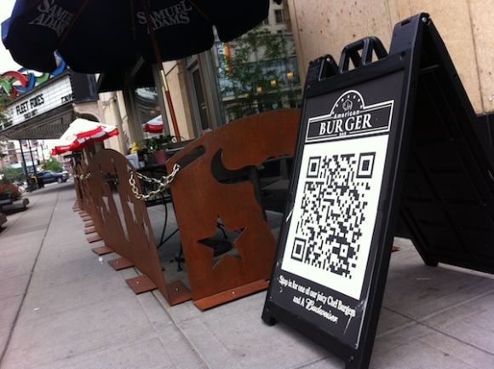
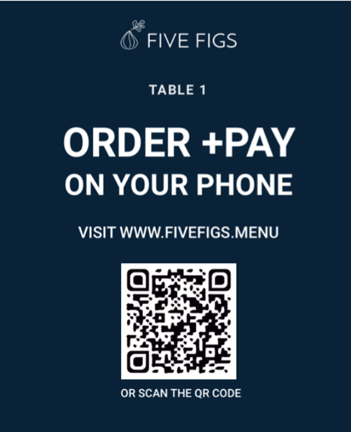
Primeri uporabe kod QR
Obstajajo štirje glavni načini uporabe kod QR v
gostinstvu:
Jedilni listi s kodami QR.
Promocija in posebne ponudbe.
Personalizacija.
Trženje.
Zabeležite si!
Čeprav obstajajo številne aplikacije za ustvarjanje kode QR, smo ugotovili, da je spletna stran www.qr-code-generator.com zelo prijazna do uporabnika in intuitivna za uporabo.

Slide 13
Brezstično naročanje
Tehnološka podjetja, kot je "Flipdish", so olajšala prehod na enostavno naročanje z uporabo kod QR, kar izboljšuje učinkovitost in zmanjšuje število kontaktnih točk za ponudnike gostinskih storitev.

Slide 14
Brezstična komunikacija (NFC)
NFC (Near Field Communication) je tehnologija, ki omogoča komunikacijo med dvema elektronskima napravama v neposredni bližini.
Najpogosteje se uporablja za storitve brezstičnega plačevanja, hkrati pa omogoča hiter prenos informacij, ki podjetjem in potrošnikom omogoča boljši vpogled.
Tehnologijo NFC je mogoče najti v celotnem sistemu proizvodnje in strežbe hrane zaradi podatkovnih zmogljivosti.

Slide 15
Radiofrekvenčna identifikacija (RFID)
Radiofrekvenčna identifikacija (RFID) je še en brezkontaktni pripomoček za prenos podatkov v ne tako neposredni bližini.
RFID deluje z uporabo magnetnih polj za sledenje majhnim oznakam, pritrjenim na različne predmete.
Te oznake se lahko povežejo z obsežnimi informacijami o označenih predmetih, zato je RFID pomembna prednost pri ustvarjanju bolj brezkontaktnega načina upravljanja zalog in dobavne verige.

Slide 16
Brezstično plačevanje
Brezstični plačilni sistemi so zdaj splošno sprejeti po vsej Evropi.
S tehnologijo NFC je zdaj mogoče s kartico ali pametnim telefonom varno in učinkoviteje opravljati transakcije kot prej.
Ta prehod na brezstično prihodnost je povzročil vzpon tehnoloških podjetij, kot je Square, in popolnoma spletnih bank, kot je na primer Revolut.

Slide 17
Prednosti ...
Integracija brezkontaktnih živilskih storitev prinaša boljše poslovne rezultate in zmanjšuje tveganje okužbe s COVID-19.
Uporaba tehnologije omogoča hitrejše obračanje miz, nižje stroške, večjo prilagodljivost in vključevanje informacij v že obstoječe sisteme programske opreme za lokale, kar prinaša koristi zaradi uporabe podatkovnih baz.
Notes:
Link to source:
https://www.prnewswire.com/news-releases/rise-of-contactless-dining-anticipating-food-service-industry-says-brandessence-market-research-301198600.html

Slide 18
Razmislek:
Spoznali smo možnosti in prednosti brezstičnih sistemov …
V vaš delovni zvezek zapišite 3 dodatne prednosti uporabe brezstičnih sistemov za gostinstvo.

Slide 19
MODUL 5
2. Podatkovne baze
in implementacija v gostinstvu

Slide 20
Kaj so baze podatkov?
Poenostavljeno povedano gre za večje število podatkov („Big Data“). Gre za znanost o zbiranju podatkov in njihovem pretvarjanju v manjše dele obvladljivih informacij, ki jih je mogoče uporabiti za pridobivanje vpogledov v določeno temo.
V številnih primerih lastniki gostinskih podjetij ne posvečajo pozornosti podatkom, ki jih imajo o procesih in gostih.
Raziskali bomo, kako lahko te informacije uporabite za zagotavljanje boljših storitev, racionalizacijo poslovnih procesov in boljše izpolnjevanje potreb trga.

Slide 21
Množični podatki v gostinstvu
Podatki so vir v digitalnem svetu. Pravijo, da so podatki novo zlato! Množični podatki (Big Data) so informacije, pridobljene iz vseh vidikov življenja in uporabljene za zagotavljanje boljših sistemov in storitev ter še bolj prilagojenih komunikacij. Gostinska podjetja lahko z njihovo uporabo pridobijo na nekaterih ključnih področjih.

Slide 22
Prednosti podatkovnih baz v gostinstvu
1. Nadzor kakovosti
2. Povečana učinkovitost
3. Izboljšani vpogledi
Spremljanje dobavne verige
Izboljšano napovedovanje življenjske dobe na policah
Množični podatki pomagajo gostinstvu izboljšati procese z boljšim predvidevanjem in nadzorom
Izboljšano prilagajanje trgu s pomočjo napovedne analitike

Slide 23
1) Nadzor kakovosti
Uporaba podatkovnih baz in analiza sta izredno pomembni za zagotavljanje kakovosti ponujene hrane.
Pametne tehnologije, ki smo jih že omenili (NFC, RFID, QR koda), umetna inteligenca in tehnologija veriženja blokov se lahko uporabljajo za sledenje izdelkov v celotni dobavni verigi.
S tem je zagotovljena hladna veriga in prisotnost proizvodov, posledično pa najboljši proizvodi dosežejo ponudnika gostinskih storitev.

Slide 24
Blockchain v oskrbovalni verigi živilskega sektorja
OGLEJTE SI
Prednosti …
V tem videoposnetku direktor podjetja Smartbridge Matthew DiBona pojasnjuje razčlenitev verige preskrbe s hrano in kako lahko integracija veriženja blokov v živilsko industrijo spremeni način prehranjevanja ljudi.
Blockchain in the Food Service Industry - Blockchain for Business Video Series - YouTube

Slide 25
Nadzor kakovosti
Morda veste, da obstaja več podjetij, ki ponujajo komercialne kuhinjske aparate in sisteme, ki uporabljajo digitalni popis.
Zbrani podatki se prenesejo nazaj v oblak, podjetja pa jih uporabijo za zagotavljanje informacij o roku uporabe izdelkov v skladiščih, s tem pa izboljšajo sistem oskrbe.
Eden takih projektov je projekt Elika Jan v Španiji, kjer se tehnologija uporablja za izboljšanje sistema skladiščenja preko spremljave roka uporabnosti izdelkov.
PREBERITE VEČ: 101-Elika-Jan-Project.pdf (foodinnovation.how)

Slide 26
2) Povečana učinkovitost
Mala in srednja podjetja, ki se ukvarjajo z gostinstvom, običajno poslujejo z nizkimi prihodki, zato so majhne koristi pri poslovanju izredno pomembne.
Pametna tehnologija omogoča podjetniku zbiranje informacij o poslovanju in o optimizaciji procesov.
Postopek zbiranja in analiziranja podatkov je zelo zapleten, zato ga opravijo ponudniki tehnoloških storitev in MSP predložijo jedrnata priporočila, kako lahko svoje poslovanje izboljšajo.

Slide 27
Primer: Winnow
Eno od podjetij, ki uporablja tehnologijo in množične podatke za izboljšanje vpogleda, je Winnow.
Winnow uporablja pametni zabojnik, ki tehta odpadke med odlaganjem in uporablja umetno inteligenco za prepoznavanje vira odpadkov.
S pomočjo analitike Winnow nato MSP posreduje vpogled v to, kako lahko zmanjšajo količino odpadkov, s čimer se ustvari bolj trajnosten model in zmanjša neučinkovitost podjetja.

Slide 28
IKEA – Winnow
OGLEJTE SI
Zavržena hrana je zapleteno vprašanje, vendar IKEA in Winnow dokazujeta, da so rešitve tega problema mogoče. IKEA UK&I je kot prvo podjetje na svetu v svojih kuhinjah uvedla umetno inteligenco za boj proti zavrženi hrani.
IKEA and Winnow building the kitchen of the future - YouTube

Slide 29
Primer: Leanpath in Tenzo
Podobne rešitve ponujajo tudi druga podjetja, zlasti LeanPath in Tenzo.
Omenjene tehnološke rešitve bi restavracijam lahko precej pomagale pri omejevanju zavržene hrane, vendar se te še ne zavedajo potenciala.

Slide 30
3) Izboljšani vpogledi
Storitve prodajnih mest ("Point of Sale") so vedno bolj razširjeno področje, saj si gostinska podjetja prizadevajo v svoje vsakodnevne dejavnosti vključiti naprednejšo IKT.
Nekatera podjetja so to prenesla na višjo raven. Podjetja, kot sta "Toast" in "Avero", ponujajo integrirane sisteme programske opreme, ki zbirajo podatke celotne dejavnosti in lastnikom zagotavljajo vpogled, ki jim omogoča optimizacijo poslovanja.

Slide 31
Ste že slišali za IoT in IoB?
Internet stvari (IoT) in internet vedenja (IoB) sta ključna vidika vloge podatkovnih baz v gostinstvu. Internet stvari se uporablja za razlago, kako omrežje medsebojno povezanih "pametnih" fizičnih predmetov zbira in izmenjuje informacije in podatke prek interneta. Pametne naprave so zdaj razširjene v kuhinjah in restavracijah, pa naj gre za prodajne enote, pametne hladilnike, umetno inteligenco v kuhinjah ali aplikacije za potrošnike, možnost zbiranja podatkov je povsod.
IoB se nanaša na to, kako se ti podatki analizirajo skozi prizmo vedenjske psihologije, da bi pridobili dragocen vpogled v vedenje potrošnikov, kar podjetjem pomaga doseči potrošnike in jim ponuditi boljšo prilagoditev trgu.

Slide 32
Internet stvari
"Internet stvari" (IoT) se nanaša na to, kako lahko omrežje medsebojno povezanih fizičnih pametnih predmetov komunicira med seboj ter zbira in izmenjuje informacije in podatke prek interneta.
V gostinstvu lahko ti predmeti vključujejo pametne telefone gostov, sisteme POS, sisteme za upravljanje miz in pametne kuhinjske naprave.

Slide 33
Internet vedenja
Podatki, zbrani o gostih in procesih iz medsebojno povezanih naprav, so lahko zelo dragoceni. "Internet vedenja" (IoB) se nanaša na to, kako se ti podatki analizirajo z vidika vedenjske psihologije, da bi spoznali interese in preference gostov ter posledično optimizirali svoje izdelke za uporabniško izkušnjo.

Slide 34
Toast
Toast in podjetja, kot je Avero POS Integrations - Avero (averoinc.com), so prevzeli poslovni model sistema POS in videli zmogljivosti tehnologij, kot sta "Big Data " in "IoT ", v industriji gostinskih storitev.
Zasnovali so integrirane sisteme za restavracije, ki zbirajo metrike v vseh procesih poslovanja, od obračuna plač in načrtovanja, do zalog in naročanja, pa vse do rezervacije miz in plačila.
Lastnikom podjetij lahko nato zagotovijo edinstvene vpoglede, ki prej niso bili mogoči.

Slide 35
Avero
Uporaba podatkovnih baz in tehnologije za zagotavljanje boljših vpogledov za MSP
OGLEJTE SI
Restavracije se navdušujejo nad analizo podatkov. Tehnologija lahko pokaže skrite trende in priložnosti. Alex Wagner se pogovarja z ustanovitelji podjetja Avero, ki kot podatkovno podjetje sodeluje s tisočimi reastavracijami.
Impact of analytics on restaurant industry - YouTube

Slide 36
MODUL 5
3. Dostava hrane
Dostava na podlagi povpraševanja

Slide 37
Dostava hrane
Hrana na dom in dostava v restavracije je bila tradicionalno rezervirana za restavracije s hitro prehrano, ki ponujajo hrano s slabo hranilno vrednostjo po nižji ceni. Gre sicer za posplošitev, ki pa drži!
Velike franšize in podjetja, ki proizvajajo velike količine cenovno ugodne hrane po dostopni ceni, so bila običajno edina podjetja, ki so zagotavljala storitev dostave. Ponudniki bolj kakovostne in zdrave hrane so namreč pri vstopu v ta segment poslovanja naleteli na nekaj ključnih ovir.

Slide 38
Ovire pri sprejemanju modela dostave
Nepredvidljiv model oblikovanja cen - Ker podjetja, ki se ukvarjajo s prehrano, ne morejo predvideti povpraševanja, so lahko nihanja stroškov dobave velika, zato morajo restavracije to upoštevati z višjimi maržami, kar pa ni vedno mogoče.
Logistična dilema – Nepredvidljiva je tudi logistika restavracije, ki zagotavlja lastno dostavno službo, saj se lahko pojavijo težave od kadrovske zasedbe do oskrbovanih območij in nezmožnosti obvladovanja obsega dostave.
Nedoslednost pri kakovosti hrane - s podaljšanjem razdalje od štedilnikqa do gosta lahko restavracije težko zagotovijo enako izkušnjo hrane za goste, ki hrano vzamejo s seboj, in tiste, ki sedijo v restavraciji.
Strah pred izgubo ugleda je zaradi zgoraj opisanih tveganj pomemben dejavnik za številna gostinska podjetja, ki se zanašajo na zvestobo strank.

Slide 39
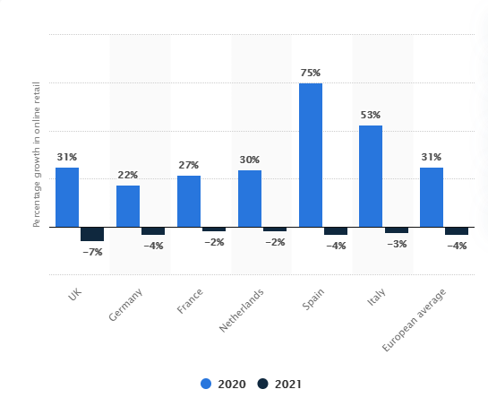
Letna rast spletne maloprodaje v letih 2020 in 2021
Zaradi pandemije, ki se je pojavila v letu 2020/21, je bilo izvedenih več prisilnih poskusov v različnih panogah, vključno z gostinskimi storitvami.
Medtem ko bi določeni segmenti strank prej neradi sprejeli spletno nakupovanje, so bila podjetja prisiljena v preobrat, stranke pa so bile prisiljene v spletno nakupovanje.

Slide 40
Dostava hrane s pomočjo posrednikov
Med pandemijo so postali priljubljeni posredniki za dostavo hrane, saj se je spremenilo dojemanje spletnega nakupovanja s strani potrošnikov, ki so bili pripravljeni dodatno plačati za dostavo, da bi si zagotovili obrok doma in zmanjšali možnost okužbe.

Slide 41
Dostava na podlagi povpraševanja
Velika podjetja za dostavo, kot so Wolt in Glovo, ponujajo dostavo na stroške potrošnika. Tako pomagajo premagovati prej omenjene ovire z uporabo ekonomije obsega in številnih nastajajočih tehnologij.
Množični podatki in umetna inteligenca se lahko uporabljajo za spremljanje ključnih elementov, kot so promet, vreme, sprememba poti, razdalja in predvideno povpraševanje, da se zagotovi takojšnja dostava.

Slide 42
Virtualne kuhinje/kuhinje duhov
Pojav virtualnih kuhinj/kuhinj duhov z digitalnim trgom s pomočjo tehnoloških rešitev je omogočil dostopnost storitev dostave za mala podjetja in odprl nov vir prihodkov.
Nekatera podjetja zdaj odpirajo kuhinje z nadomeščanjem (kuhajo za različna podjetja po naročnikovem receptu), nekatere nove restavracije pa imajo samo dostavo hrane, s čimer se izognejo dragim režijskim stroškom tradicionalnih restavracij z gostinskimi lokali.
To lastnikom malih podjetij omogoča stroškovno učinkovitejšo pot na trg z manjšim tveganjem.

Slide 43
Robotika in avtomatizacija
Avtomatizacija pomeni uporabo strojev in programske opreme za opravljanje nalog, ki jih je prej opravljal človek. Že dolgo se napoveduje, da bo avtomatizacija nadomestila preprosta monotona opravila delavcev.
Z razvojem samovozeče tehnologije se zdi, da bo dostava ena od prvih dejavnosti, ki bo postala avtomatizirana, saj podjetja, kot sta Uber in Manna, s tem že eksperimentirajo.

Slide 44
Uporaba robotike
OGLEJTE SI
Dostava z droni na Irskem
Irska nacionalna televizija po vsej državi poroča o podjetju Manna Drone, ki preizkuša dostavo hrane in pijače v mestu Oranmore, Galway, Irska.
Manna-more - YouTube

Slide 45
MODUL 5
4. Maloprodajni izdelki
Odpiranje virov prihodkov

Slide 46
Odpiranje virov prihodkov
Poleg virtualnih kuhinj, ki so namenjene samo dostavi, nekateri ponudniki gostinskih storitev preučujejo virtualne blagovne znamke, ki jih je mogoče upravljati v obstoječi kuhinji restavracije (predstavljate si različne blagovne znamke različnih jedi iste restavracije; italijanska, vietnamska, hamburger itd.).
To so običajno blagovne znamke, ki "prebivajo" le v kibernetskem prostoru, vendar se izdelujejo in dostavljajo v obstoječem prostoru.
To restavracijam zagotavlja dodatne vire prihodkov, zlasti v obdobju „suhih krav“.

Slide 47
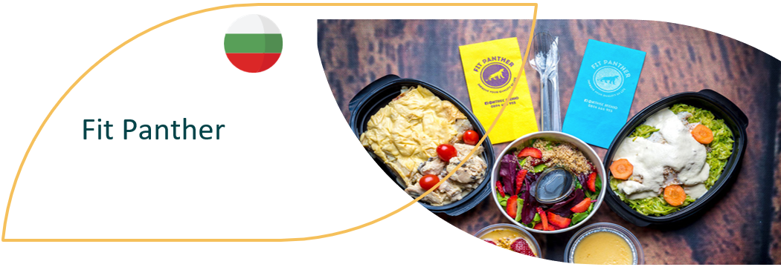
ŠTUDIJA PRIMERA - POSTANITE NAVDIHNJENI
Prikaz rešitev za dostavo in digitalizacijo
Poslanstvo bolgarskega podjetja Fit Panther je izboljšati kakovost življenja. Pet dni na teden na območju mesta Sofija dostavljajo visokokakovostno hrano iz izbranih in ekoloških proizvodov, ki jo pripravljeno za uživanje dostavijo na dom, v pisarno ali kamor koli gost želi. Fit Panther je zdrava kuhinja, ki ponuja kosila in celodnevne menije, prilagojene osebnim potrebam zaposlenih gostov, pri tem pa na inovativen način in prek spletnih platform spodbuja zdravje ter dokazuje, kako lahko digitalizacija pomaga pri trajnosti in ciljih podjetja.
PREBERITE VEČ 37-Fit-Panther.pdf (foodinnovation.how)

Slide 48
Kot je navedeno v modulu 1, smo zaradi omejitev, ki veljajo v letu 2020/21, lahko zasledili celo vrsto vrhunskih maloprodajnih izdelkov, ki so na voljo za prevzem, kar pred pandemijo ne bi bilo mogoče.
Ustvarjanje alternativnih virov prihodkov

Slide 49
„Skuhaj sam“ zabojčki
„Skuhaj sam“ zabojčki so eden najbolj priljubljenih maloprodajnih izdelkov, ki jih nekatere restavracije ponujajo kot alternativo dostavi. Gostom nudi izkušnjo dobrega obroka na domu, saj zagotavlja sveže sestavine in navodila s pomočjo pretočnih vsebin.
PRIMER: Home (thedoughbros.ie)

Slide 50
MODUL 5
5. Trženje
Tehnologija za sodelovanje s strankami

Slide 51
Vključenost gostov ...
Medtem ko smo obravnavali uvajanje posameznih tehnologij v gostinstvu, je pomembno upoštevati tudi preobrazbeni učinek, ki ga ima tehnologija na sprejemanje in ohranjanje gostov.
Tehnologija seže dlje od racionalizacije poslovanja in služi kot glavni komunikacijski posrednik med podjetji in njihovimi gosti.

Slide 52
Integrirane aplikacije
V tem modulu smo doslej obravnavali več ključnih tehnoloških pripomočkov, ki jih lahko uporabimo v sektorju. Gostinska podjetja imajo zdaj obsežnejšo ponudbo storitve (od dostave hrane do rezervacij miz), zato so se številna odločila za vzpostavitev centralizirane platforme v obliki aplikacije in/ali spletnega mesta.
Internet je spremenil način interakcije z gosti, ki zdaj pred nakupom želijo več informacij, zato je ključna uporaba aplikacije in/ali spletnega mesta.

Slide 53
ŠTUDIJA PRIMERA - POSTANITE NAVDIHNJENI
Camile Thai
Irska veriga restavracij Camile Thai je zaznala vse večje povpraševanje gostov po dodatnih informacijah. Izdelali so aplikacijo, ki strankam zagotavlja edinstveno izkušnjo.
Aplikacija restavracij Camile Thai prejme največ prometa iz naslova socialnih medijev in gostov, ki želijo dostavo. Aplikacija zagotavlja dodatne informacije o izdelkih, trajnostnih prizadevanjih in jedeh. Ponuja celo funkcijo, ki omogoča povezavo obrokov z aplikacijo za spremljanje telesne teže.
PREBERITE VEČ: 5.-Camile-Thai.pdf (foodinnovation.how)

Slide 54
Spletni družbeni mediji
Spletni družbeni mediji so postali bistveni del vseh strategij trženja gostinskih podjetij. Zaradi družabne narave kulinarične izkušnje, ki se običajno deli s prijatelji in družino, je spodbujanje strank k sodelovanju s spletnimi družabnimi mediji pomemben način za pridobivanje novih gostov.
Zaradi možnosti pridobivanja spletne pozornosti s pomočjo gostov so številna podjetja prilagodila svoje izdelke, da bi bili vizualno privlačnejši.

Slide 55
ŠTUDIJA PRIMERA - POSTANITE NAVDIHNJENI
SALATERIA SOUPS & SALADS
SALATERIA v Bolgariji uporablja tehnologijo za obveščanje gostov o svoji ponudbi ter za njihovo izobraževanje o kvalitetni hrani. Zaradi pandemije so prilagodili tudi svojo spletno stran za spletno prodajo in dostavo hrane. Ponujajo brezgotovinsko poslovanje v trgovini in na spletu, za dostavo pa so začeli uporabljati platformo Foodpanda. Foodpanda je platforma za spletno naročanje hrane in spletno mesto, ki uporabnike povezuje z več kot 1000 restavracijami v 23 bolgarskih krajih.
PREBERITE VEČ: 35-Salateria-Soup-and-Salads.pdf (foodinnovation.how)

Slide 56
VAJA:
Obravnavano je bilo, kako se povečuje pomen socialnih omrežij v gostinstvu.
Zapišite v delovni zvezek:
Na koliko platformah je vaše podjetje prisotno?
Kako pogosto objavljate?
Ali bi lahko komunicirali pogosteje?
Ali spremljate dejavnosti svojih računov spletnih omrežij in kje se lahko izboljšate?

Slide 57
HVALA
VPRAŠANJA

